Slide 1
Особенности психомоторного развития ребенка раннего возраста
Общая моторика
Тонкая моторика
Сенсорное развитие

Slide 2
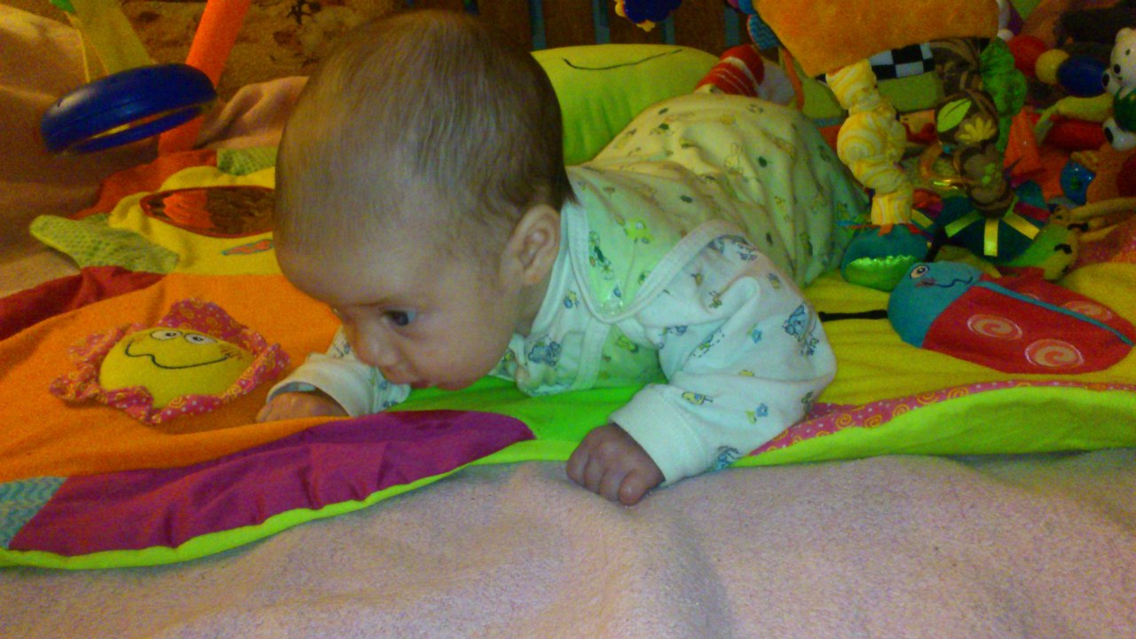
Общая моторика
1 мес.- кратковременно поднимает голову лежа на животе.

Slide 3
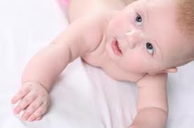
2-2,5 мес.- поднимает голову на 45 градусов лежа на животе и следит за движущимся предметом.

Slide 4
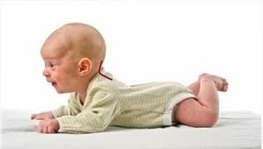
2,5-3 мес.- поднимает голову на 90 градусов.

Slide 5
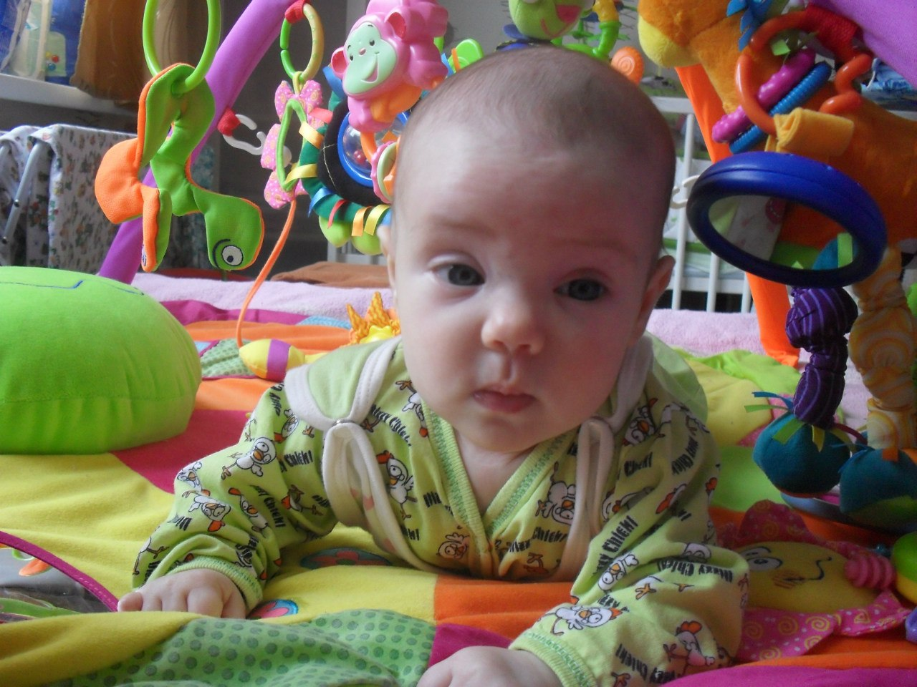
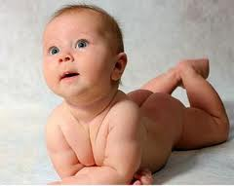
3,5-4,5 мес.- поднимает грудь, опираясь
на предплечья, кисти; поворачивается
со спинки на бок.

Slide 6
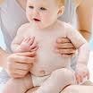
4-4,5 мес.- устойчиво держит голову, сидит с поддержкой.

Slide 7
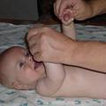
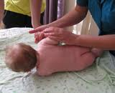
4-5 мес.- переворачивается со спинки на живот и обратно; длительно удерживает голову; подтягивается, ухватившись за пальцы взрослого.

Slide 8
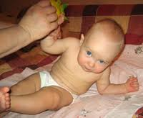
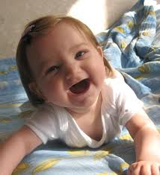
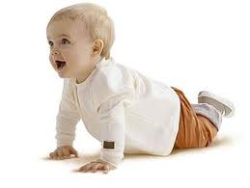
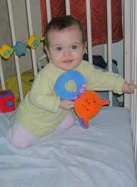
5,5-7,5 мес.- кратковременно удерживает свою массу тела, опираясь на ножки; пытается садиться, самостоятельно сидеть; ползание.

Slide 9
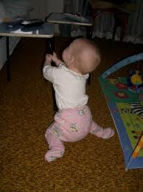
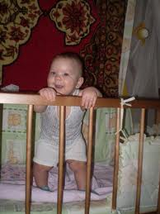
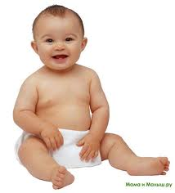
6,5-8 мес.- сидит без поддержки; тянется за высоко расположенными предметами и игрушками; поднимается в кроватки, держась за решетку.

Slide 10
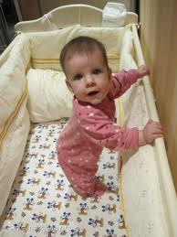
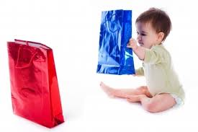
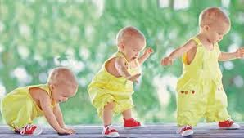
8,5-10 мес.- стоит, держась за опору; свободно сидит; появляются шаговые движения.

Slide 11
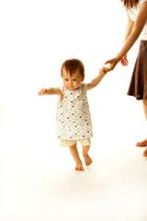
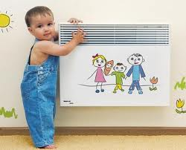
9-10 мес.- пытается сам стоять (1-2 сек.); ходит, придерживаясь рукой.

Slide 12
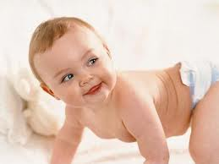
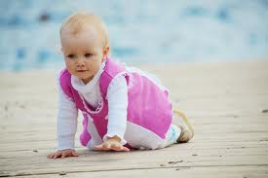
9-11 мес.- самостоятельно садится; активно ползает.

Slide 13
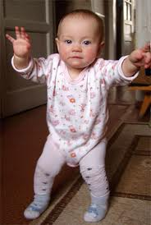
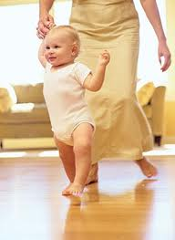
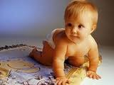
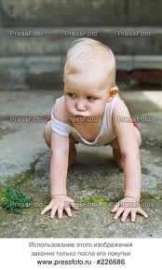
10,5-12,5 мес.- ходит, держась за опору; удерживает принятую позу стоя, сидя на корточках, на четвереньках, на коленях.

Slide 14
12-13 мес.- самостоятельно стоит; ходит ровно или с пробежками; поворачивается на оклик, может падать на повороте.

Slide 15
13-14 мес.- хорошо стоит самостоятельно.

Slide 16
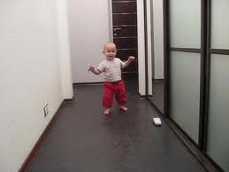
13,5-14,5 мес.- ходит самостоятельно.

Slide 17
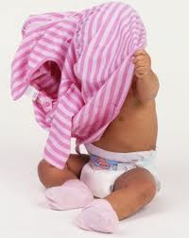
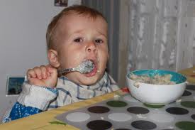
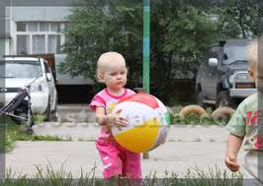
18-21 мес.- умеет пятиться, влезать на препятствия высотой 10-15 см от пола, перешагивать через низкие препятствия, через препятствия 5-10 см; бросает мяч; сам ест из ложки густую пищу; пытается складывать свою одежду и частично одевается и раздевается.

Slide 18
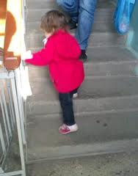
21-22 мес.- поднимается по ступенькам.

Slide 19
22-24 мес.- пинает мяч ногой.

Slide 20
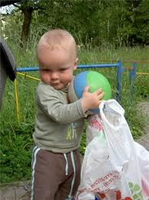
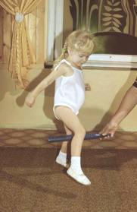
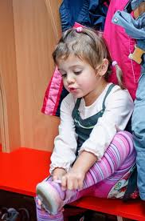
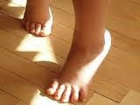
2-3 года – кидает мяч руками; умеет ходить на носках, подпрыгивать на месте на двух ногах; влезает на скамейку высотой 20 см и слезает; перешагивает через палку или веревку, поднятую над полом на высоте 20-28 см;

Slide 21
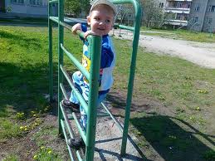
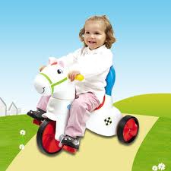
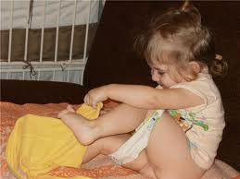
2-3 года - влезает на стремянку высотой 1,5 м и слезает приставным шагом; бросает одной рукой мяч в горизонтальную цель на расстоянии 80-90 см; согласовывает свои движения с движениями других детей; ходит парами в общем круге; умеет менять темп, направление и характер движения в зависимости от сигнала; умеет одеваться и кататься на трехколесном велосипеде.

Slide 22
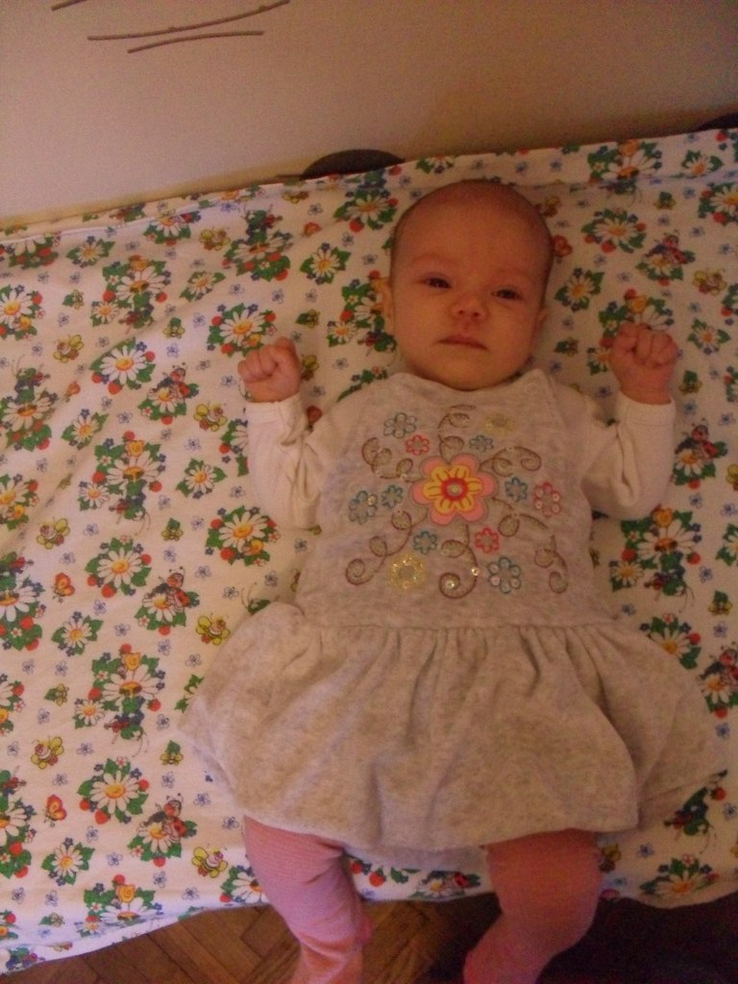
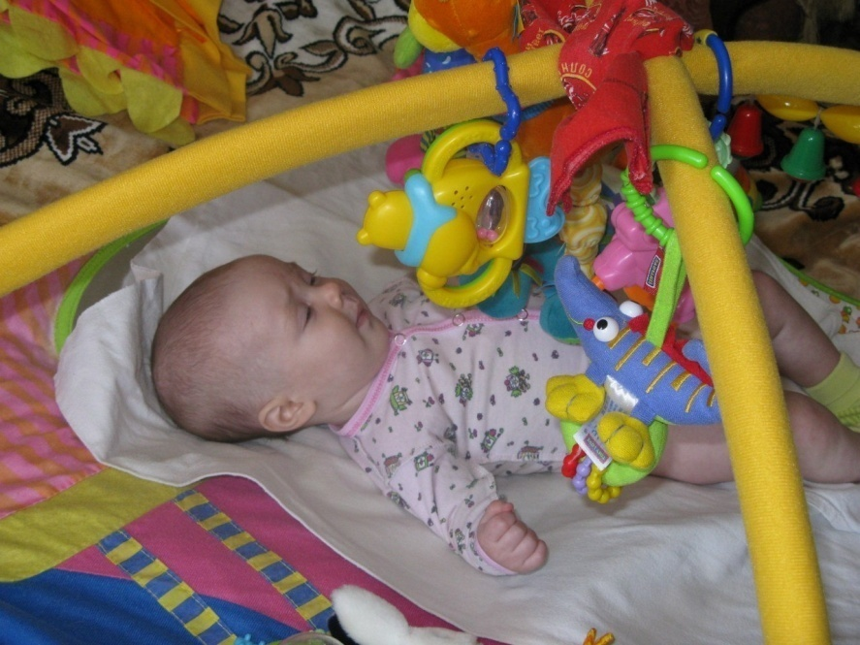
Тонкая моторика
1-1,5 мес.- рефлекторные действия, сжатие и разжимание кулачков.
.

Slide 23
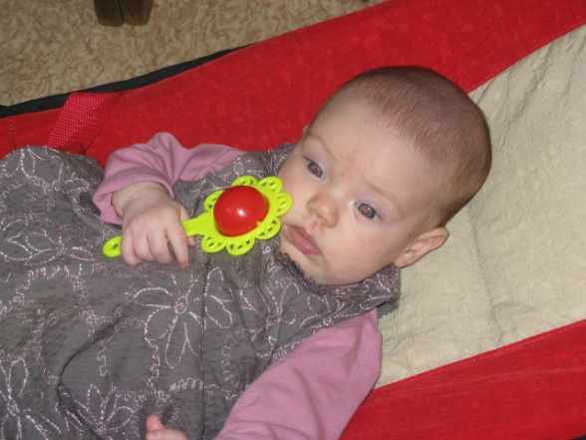
3-4 мес.- появляются хватательные движения: ребенок удерживает рукой вложенный в нее предмет, сам соединяет руки по средней линии.

Slide 24
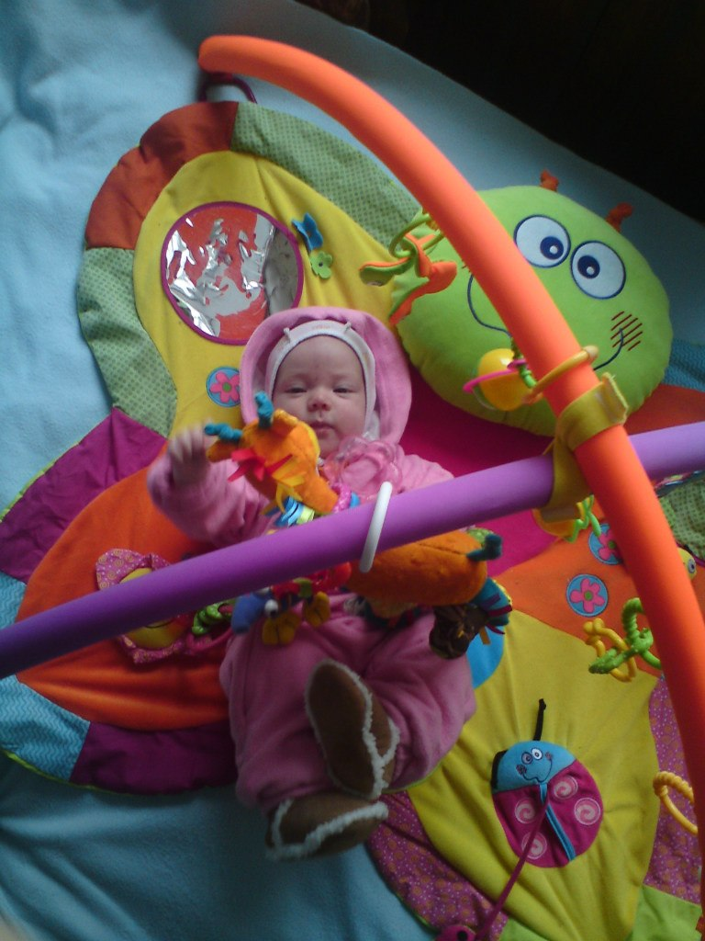
4-4,5 мес.- хватает погремушку и тянется за предметом.

Slide 25
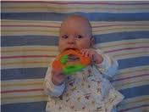
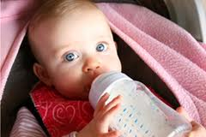
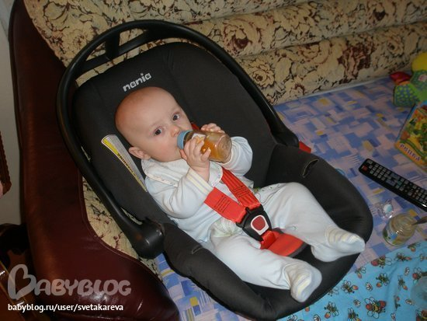
6-8 мес.- хорошо берет предмет; осознанно тянет предмет и игрушки в рот; самостоятельно держит бутылочку в руках; ищет и собирает мелкие предметы.

Slide 26
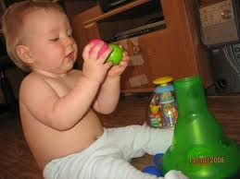
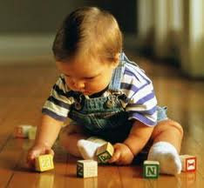
7-8 мес.- берет кубики в обе руки, сидя перекладывает их, стучит.

Slide 27
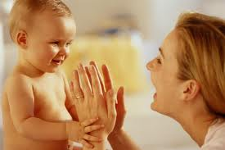
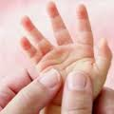
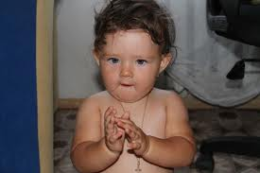
10-12 мес.- играет в «ладушки» и «сороку».
..

Slide 28
9-10 мес.- держит предметы большим и указательным пальцами (щипковые движения).
12-14 мес.- тонким щипковым захватом держит мелкие предметы.

Slide 29
15-24 мес.- может расшнуровать ботинок.

Slide 30
17-20 мес.- строит башню из двух кубиков, собирает пирамидку.

Slide 31
19-24 мес.- достает мелкие предметы из банки после показа.
21-24 мес.- строит башню из четырех кубиков.

Slide 32
2-3 года – рисует вертикальную линию по образцу; строи башню из восьми кубиков; однократно сворачивает лист бумаги; умеет застегивать пуговицы, завязывать шнурки с помощью взрослого.

Slide 33
Сенсорное развитие
1 мес.- реакция взгляда на лице взрослого и ярких предметах.

Slide 34
2 мес.- следит взглядом за движущимися предметами и прислушивается к звукам.

Slide 35
3 мес.- слуховое и зрительное сосредоточение, замирание.

Slide 36
4 мес.- находит источник звука.

Slide 37
5 мес.- различает интонацию и отличает своих от чужих.
6-12 мес.- развитие этих способностей открывается с помощью взрослого.

Slide 38
1 г. 1 мес.- 1 г. 6 мес.- различает предметы по величине и подбирает предметы различной формы по образцу.
1 г. 6 мес.- 2 года – подбирает по образцу предметы четырех основных цветов и различает по величине, подбирает по образцу однородные предметы, сходные по форме.

Slide 39
3 года – называет четыре основных цвета и величину «большой - маленький».

Slide 40
СПАСИБО ЗА ВНИМАНИЕ!!

